Slide 1
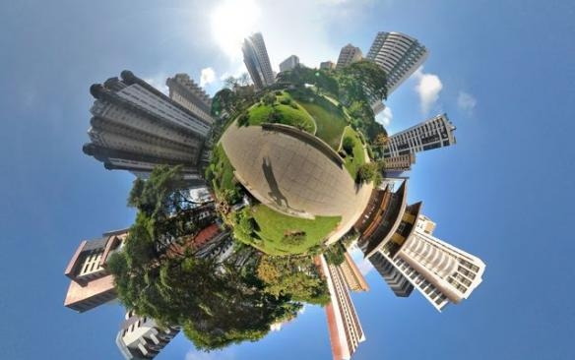

ECONOMIA URBANA

Slide 2
Pianificazione del territorio
Sviluppo Sostenibile
Lo sviluppo sostenibile: che cos’è
Sviluppo: trasformazione /evoluzione (≠ crescita economica)
Sostenibilità: mantenimento/conservazione nel tempo delle risorse e degli interventi/flessibilità/resilienza/antifragilità
Sviluppo sostenibile: crescita del sistema economico che non compromette le possibilità di scelta/intervento delle generazioni future (lungo periodo)
Condizione essenziale: conservare lo stock di risorse che costituiscono il capitale naturale, quindi:
  Tasso di utilizzo delle risorse rinnovabili non deve superare quello di rigenerazione;
  Tasso di utilizzo risorse non rinnovabili non deve superare lo sviluppo delle risorse rinnovabili utilizzabile in alternativa
  Tasso di inquinamento non deve superare la capacità di assorbimento dell’ambiente (capacità di carico, equilibrio dell’ecosistema)
  Riconoscimento dell’esistenza dell’orizzonte temporale di riferimento

Slide 3
Pianificazione del territorio
Sviluppo Sostenibile
Lo sviluppo sostenibile: che cos’è
Il termine sostenibile è stato utilizzato per la prima volta nel 1987 nel Rapporto Bruntland, pubblicato dalla Commissione Mondiale su Ambiente e Sviluppo, che dichiara: “sostenibile è quello sviluppo che soddisfa i bisogni del presente senza compromettere quelli del futuro”.
Analizziamo ora alcune definizioni “notevoli” di sostenibilità (evoluzione continua del concetto di sostenibilità)
- Bruntland G. (ed.) (1987), Our Common Future, The World Commission on Environment and Development, Oxford, Oxford University Press:

Slide 4
“a form of sustainable development which meets the needs of the present without compromising the ability of future generations to meet their own needs”
- The Western Australian Government (2003):
“meeting the needs of current and future generations through simultaneous environmental, social and economic improvement“
N.B. introduzione delle dimensioni della sostenibilità
It is, however, possible to define “adaptive sustainability” much more precisely and independent of the anthropocentric bias as follows:
“Human action is sustainable provided the rate of change of the action is slower than the rate at which the system can respond without losing its functionality or the functionality can be replaced by other systems”

Slide 5
N.B. introduzione dei concetti di dinamica temporale, breve e lungo periodo; sistema; risorse naturali, biodiversità, minerali, risorse energetiche, aria, acqua, suolo; esseri umani, individui e società; organizzazioni e relazioni, effetti.
In generale:
N.B. Valutazione delle ipotesi di intervento/non intervento nello spazio inteso come insieme complesso in condizioni di variabilità (evoluzione) e dinamica intertemporale
Soluzioni operative (dispositivi di progetto) legati al riconoscimento delle condizioni di specificità territoriale (criticità, elementi generativi di valore …) e all’individuazione di obiettivi di sostenibilità, intesi come aree di sostenibilità (multi obiettivo)
….

Slide 6
Pianificazione del territorio
Sviluppo Sostenibile
Il territorio nello sviluppo sostenibile
Dove si localizza la crescita economica/sviluppo?
Gli orientamenti localizzativi sono sostenibili?
  Dal punto di vista ambientale
  Dal punto di vista economico
  Dal punto di vista sociale ……
Come si orienta/influenza la localizzazione?
Come si governa lo sviluppo del territorio?
(Pianificazione – gestione – controllo
degli interventi e degli effetti alle diverse scale nello spazio e nel tempo)
COORDINAMENTO delle diverse azioni

Slide 7
LOCALIZZAZIONE
In senso letterale, il termine localizzazione designa l'ubicazione di un'attività, di una impresa o di un bene in uno specifico luogo geografico.
In senso figurato lo stesso termine connota invece il processo valutativo compiuto da un soggetto, in genere un imprenditore, per individuare il luogo idoneo all'impianto di una iniziativa o di una impresa, sulla base dei vantaggi e delle opportunità (soprattutto di natura economica; efficienza ed efficacia dell’azione di investimento economico/intervento: minimizzazione dei costi; max profitto) che tale luogo offre rispetto ad altri ritenuti comparabili (costo opportunità) (Camagni, 2011).
Alla scelta del luogo di impianto di una impresa o di allestimento di una iniziativa si contrappone quella del loro trasferimento, denominata rilocalizzazione.

Slide 8
LOCALIZZAZIONE
Recentemente, però, l'accentuazione e la diversificazione geografica di questo fenomeno hanno costretto gli studiosi a doverne precisare il significato e a introdurre i termini di delocalizzazione e di centralizzazione.
Il primo denomina il trasferimento di una impresa, oppure il decentramento di una sua parte, in ambiti sovranazionali che offrono considerevoli opportunità e vantaggi in ragione della grande disponibilità di risorse a buon mercato che offrono (controllo e/o riduzione dei costi; costo del fattore lavoro).
Il secondo denomina invece il reimpianto totale o parziale delle iniziative imprenditoriali in Paesi e località caratterizzati da soglie di sviluppo più evolute rispetto a quelle del Paese o del luogo di origine, e nei quali l'iniziativa potrà avvalersi di vantaggi riconducibili non solamente all'immediato tornaconto economico, ma anche a prospettive di riposizionamento verso l'alto delle strategie aziendali (es: innovazione tecnologica, ricerca, esternalità positive, benefici ambientali …).

Slide 9
All'originario concetto di rilocalizzazione spetta pertanto ormai soltanto il compito di denominare gli spostamenti e i decentramenti aziendali nell'ambito del territorio nazionale.
Nel loro insieme i processi di localizzazione, rilocalizzazione, delocalizzazione e centralizzazione delineano la dinamica insediativa che si verifica negli apparati produttivi di un Paese e che le statistiche economiche riportano sotto forma di investimenti interni e investimenti diretti esteri in entrata e in uscita.
Key words:
Sviluppo sostenibile, flessibilità, resilienza, antifragilità, decisioni di intervento/non intervento di tipo attivo, controllo dei risultati …
Rappresentazione grafica

Slide 10
La rappresentazione della sostenibilità:
Il triangolo di Serageldin (1994)
A, B, C: soluzioni di sostenibilità “parziale”
E: soluzione di sostenibilità “ottimale”
Empowerment: riconoscimento (coscienza) di potere e valore personale, capacità di valutazione e decisione
Resilienza: capacità di adattamento al/i cambiamento/i
Recupero delle condizioni di equilibrio iniziali
A
B
E
C

Slide 11
L’evoluzione del concetto di “sviluppo sostenibile”: visione quadridimensionale
(base teorica di riferimento)
Obiettivi economici/etici (welfare, accoglienza, integrazione, accessibilità …)
Obiettivi sociali/culturali (scuola e formazione, accoglienza, integrazione, inclusione, condivisione, accessibilità…)
Area o spazio di sostenibilità
Obiettivi ecologico/ambientali (emergenze ambientali globali/cambiamenti climatici…)
Obiettivi normativo/istituzionali
(+governance e partecipazione)

Slide 12
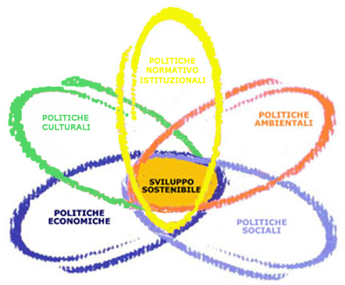

Slide 13
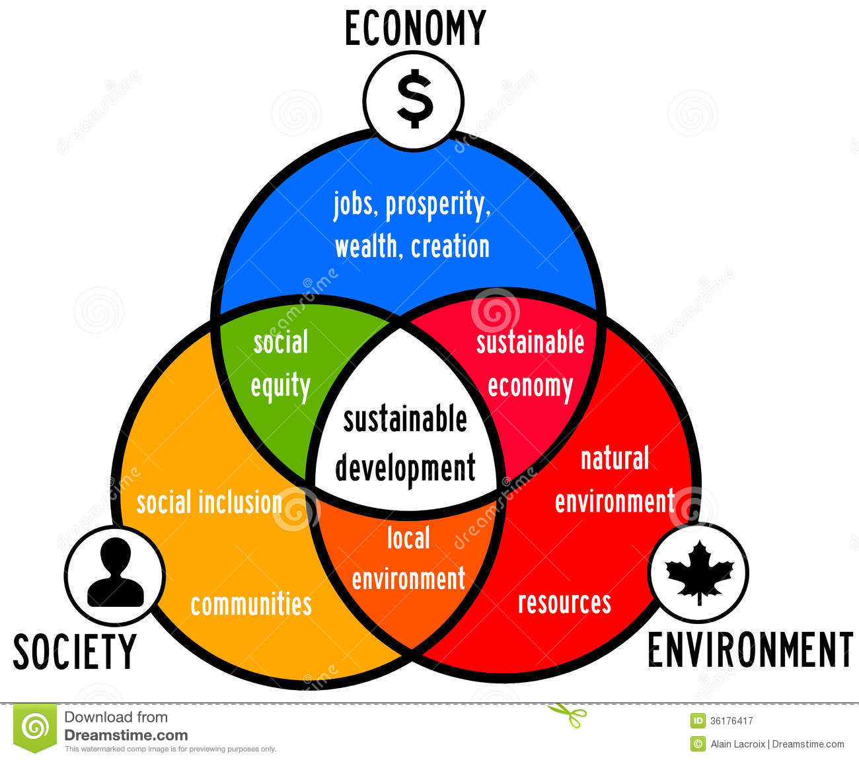

Slide 14
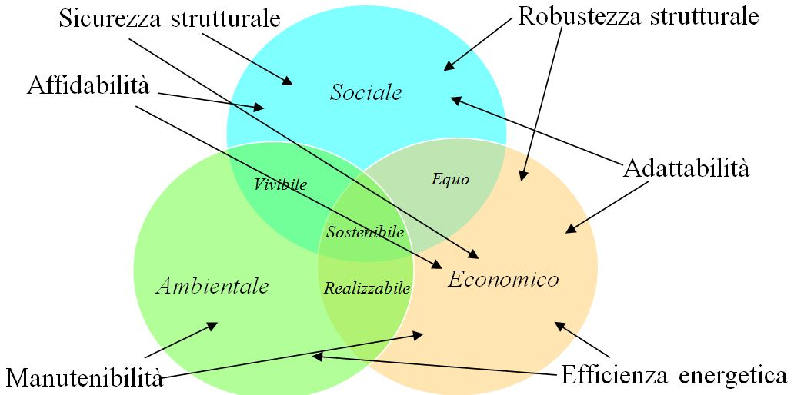
SVILUPPO DUREVOLE
Resistenza Flessibilità progettuale Resilienza
Apertura Inclusione Governance Accessibilità
Responsabilità
Economicità Funzionalità Facilità d’uso (ruolo della tecnologia)

Slide 15
ANTIFRAGILITÀ dello spazio di sostenibilità
(Multi) Funzionalità (tecnologie/ materiali, decostruzione, reimpiego, riciclo, smaltimento ...)
Inclusione vs esclusione
Condivisione Partecipazione Welfare, qualità della vita (esternalità positive/negative, impatto ambientale)
Controllo attivo dei risultati (gestione impatti ambientali: mitigazioni/ compensazioni)

Slide 16
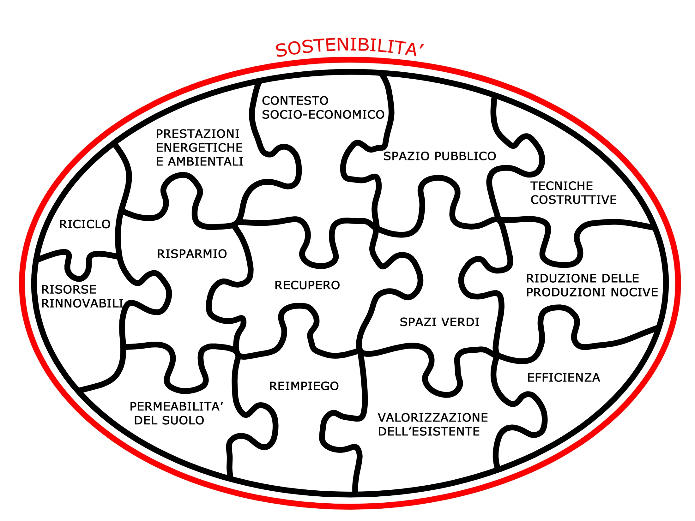

Slide 17
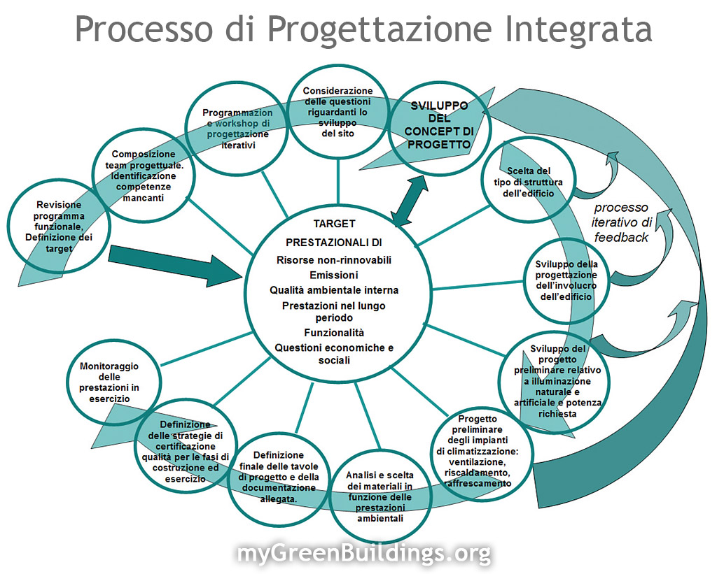
Percorso: Analisi, valutazione, decisione/i, controllo

Slide 18
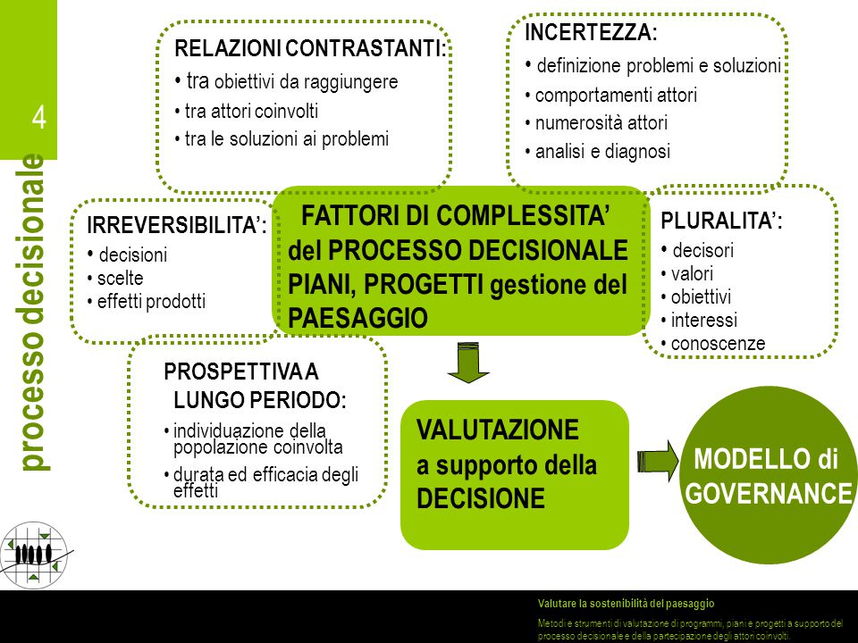

Slide 19
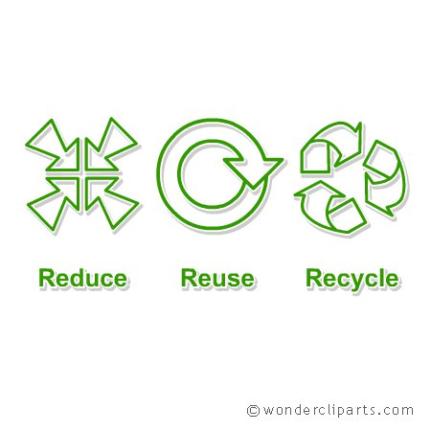
… vale anche per le decisioni di intervento/non intervento? ….

Slide 20
Pianificazione del territorio
Sviluppo Sostenibile
Blocchi informativi
1. Lo sviluppo nel territorio: fattori e orientamenti localizzativi delle attività economiche
  orientamenti localizzativi delle imprese
  conseguenze della terziarizzazione e dell’internazionalizzazione dei mercati;
  ruolo delle economie esterne del territorio, delle economie di rete, dei processi cumulativi di crescita;
  piccole e medie imprese nel mercato internazionale
  ruolo della globalizzazione
  ruolo delle nuove tecnologie
  web e informazione (accesso, circolazione e diffusione delle informazioni; ruolo e peso delle fonti)
  governance delle relazioni (partecipazione e responsabilità)

Slide 21
Pianificazione del territorio
Sviluppo Sostenibile
Blocchi informativi
2. Analisi dei sistemi economici territoriali
    Strumenti dell’analisi economico-territoriale: contenuti teorici;
    Strumenti dell’analisi economica territoriale: i documenti di pianificazione della Regione FVG
3. Governo della mobilità e sviluppo urbano sostenibile
  l’interazione fra i trasporti e la città il rapporto fra sostenibilità urbana e mobilità
  lo sviluppo urbano sostenibile e la pianificazione dei trasporti urbani
  i trasporti nello sviluppo urbano e metropolitano;
  le politiche per una mobilità urbana sostenibile;
  tecnologie dell’informazione nel governo della mobilità; strumenti innovativi nella pianificazione e regolazione dei trasporti urbani e metropolitani.

Slide 22
Pianificazione del territorio
Sviluppo Sostenibile
Blocchi informativi
4. Sviluppo sostenibile e costruzione di capacità istituzionale
  Sviluppo sostenibile e capacità istituzionale
    Ruolo delle istituzioni – teorie istituzionaliste – riferimenti normativi
    Intelligenza delle istituzioni e capacità istituzionale
  Le politiche urbane e territoriali: governi locali e governance urbana
  La costruzione di Capacità Istituzionale
    Soggetti e reti
    Politiche urbanistiche e territorio
    Orientamenti localizzativi delle imprese sul territorio
    Sistemi a rete
    Smart cities
  I conflitti territoriali e la loro gestione

Slide 23
Pianificazione del territorio
Sviluppo Sostenibile
Blocchi informativi
5. Sviluppo sostenibile e costruzione di ipotesi di intervento e/o non intervento nello spazio (urbano)
  Analisi, valutazione, scelta di intervento e/o non intervento
    Governance delle relazioni (informazione, partecipazione)
    Specificità territoriale nella scelta dei dispositivi di intervento (progetto)
    Gestione delle risorse maturali, semi naturali, antropiche, energetiche delle diverse componenti dell’ambiente urbano
  Governance in ambiente urbano (visione e ruolo della costruzione e gestione dell’intervento e/o non intervento
    Accessibilità (universal design)
    Inclusione vs esclusione
    Complementarietà delle scelte di intervento (dispositivi di progetto)
    Ambiente urbano come sistema/i a rete
    Controllo attivo (gestione degli effetti delle scelte di intervento /non intervento nel tempo

